Slide 1
Galileo, Roberto e la veritÀ
A cura di Eros barone

Slide 2
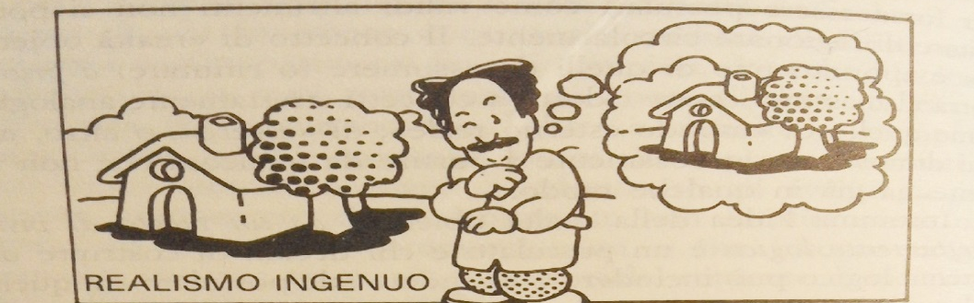

TRA REALISMO E CONVENZIONALISMO: NASCITA DELLA SCIENZA MODERNA E «COMPROMESSO BELLARMINIANO»
REALISMO: esiste una realtà indipendente dal pensiero ma da esso conoscibile; vi è una sola descrizione vera della realtà e la verità consiste in una forma di corrispondenza.
CONVENZIONALISMO: la verità di una scienza dipende sempre da un precedente accordo (esplicito o tacito) stipulato da coloro che devono farne uso (= strumentalismo).

Slide 3
Il dibattito-scontro tra «realisti» e «convenzionalisti» è vecchio quanto la scienza. Basti pensare che il De revolutionibus orbium coelestium (1543) di Niccolò Copernico è stato scritto da un realista, ma contiene la prefazione di Osiander, che è di netta impostazione convenzionalistica.
In tale prefazione, intitolata «Ad lectorem de hypothesibus huius operis», Osiander sminuisce il lavoro di Copernico sostenendo che esso non intende essere una descrizione vera dell’universo, alternativa a quella tolemaica, ma solo un’ipotesi matematica (= convenzionalismo) diretta a semplificare i complessi calcoli che la visione geocentrica implicava (= strumentalismo)

Slide 4
La tesi convenzionalista di Osiander sarà ripresa e fatta propria dal cardinale Bellarmino nella polemica e nel processo contro Galileo (1564-1642), sostenitore della tesi realista. L’esito di tale vicenda sarà il «compromesso bellarminiano».
Il «compromesso bellarminiano»
Un’interpretazione convenzionalista dell’eliocentrismo copernicano
Una difesa intransigente dell’ontologia religiosa geocentrica:
«Allora Giosuè parlò al Signore, il giorno che il Signore diede gli Amorei in mano ai figli d’Israele, e disse in presenza d’Israele: «Sole, fermati su Gabaon, e tu, luna, sulla valle di Aialon!». E il sole si fermò, e la luna rimase al suo posto, finchè la nazione si fu vendicata dei suoi nemici. Questo non sta forse scritto nel libro del Giusto? E il sole si fermò in mezzo al cielo e non si affrettò a tramonatre per quasi un giorno intero» (Giosuè 10: 12-13).
Il «compromesso bellarminiano» pesa ancora oggi sulla scienza contemporanea, i cui principali rappresentanti sono in maggioranza sostenitori della tesi convenzionalista (Poincaré, Duhem, Heisenberg, Bohr). Ma fra i sostenitori della tesi realista vi sono rappresentanti illustri (Einstein, De Broglie, Fermi).

Slide 5
Un ragionamento errato di galileo
Fra i motivi per cui gli intellettuali del tempo riluttavano ad accettare le concezioni astronomiche di Galileo vi erano veri e propri errori di logica.
Nella difesa del sistema eliocentrico Galileo aveva usato un ragionamento di questo tipo:
Se il sistema planetario è eliocentrico, allora Venere presenta delle fasi come la luna;
è vero che Venere presenta delle fasi.
Perciò il sistema planetario è eliocentrico

Slide 6
Dove si annida l’errore logico?
Ogni ragionamento si compone di una serie di premesse (in questo caso le affermazioni 1 e 2) e di una conclusione (l’affermazione 3). L’affermazione 1 è un’implicazione, con il suo antecedente («il sistema planetario è eliocentrico») e il suo conseguente («Venere presenta delle fasi come la luna»). L’affermazione 2 dice che in effetti Venere presenta delle fasi. Si può per questo concludere che anche l’antecedente è vero?
È sufficiente esaminare la tabella di verità dell’implicazione per accorgersi che non si può trarre tale conclusione.

Slide 7
Quale forma avrebbe dovuto assumere il ragionamento di galileo per essere valido?
A |  | C
V V F F | V F V V | V F V F
Se il conseguente è vero, non è detto che perciò si possa trarre come conclusione anche la verità dell’antecedente (infatti nella terza riga a conseguente vero corrisponde antecedente falso).
Se invece si afferma la verità dell’antecedente, l’unica conclusione valida è la verità del conseguente (cfr. la prima riga, in cui antecedente e conseguente sono veri).

Slide 8
Pertanto il ragionamento di Galileo, per essere valido, doveva assumere questa forma:
Se Venere presenta delle fasi come la luna, allora il sistema planetario è eliocentrico;
è vero che Venere presenta delle fasi.
Perciò il sistema planetario è eliocentrico.

Slide 9
La veritÀ come corrispondenza
Molti assiomi fondamentali della scienza non possono essere provati. Non si può provare se certi principî della fisica o certi assiomi matematici siano veri o falsi in senso aprioristico. Si possono mettere alla prova le loro conseguenze, ma, come ogni logico sa, il fatto di inferire dalla correttezza di queste ultime la correttezza delle premesse non conduce necessariamente alla certezza.
La scienza è ricerca della verità: non il mero possesso del sapere, ma la ricerca della verità.
L’idea della verità ha un’importanza fondamentale per la teoria della conoscenza e, in particolare, per la conoscenza scientifica.
L’idea secondo cui la verità è la corrispondenza con i fatti o la realtà è proprio quella che ha in mente la maggior parte di coloro, filosofi e no, i quali parlano di vero o falso.
Alfred Tarski (1902-1983), matematico, logico e filosofo polacco, ha dato un contributo importante nel chiarire l’idea di corrispondenza.

Slide 10
L’enunciato «la neve è bianca» è vero se, e solo se, la neve è bianca.
Si parte da questa asserzione per generalizzarla nella formula «x è vero se , e solo se, p».
Utilizzando la nozione di «soddisfacimento», intesa come la relazione tra oggetti arbitrari e determinate «funzioni enunciative» del tipo «x è bianco», «x è più grande di y» ecc., si arriva alla seguente nozione di verità:
Un enunciato è vero se è soddisfatto da tutti gli oggetti e falso altrimenti
NOZIONE SEMANTICA DELLA VERITÀ

Slide 11
La nozione semantica della verità indica che ogni qualvolta si asserisce o si rigetta un enunciato del tipo «la neve è bianca», si deve esser pronti ad asserire o rigettare l’enunciato correlativo «'la neve è bianca‘ è vero».
Karl Popper (1902-1994), filosofo ed epistemologo austriaco, ha ripreso la teoria di Tarski definendo la verità come «corrispondenza con i fatti».
Popper, seguendo Tarski, ha distinto il
dal
METALINGUAGGIO
LINGUAGGIO OGGETTO
ossia il linguaggio nel quale è possibile parlare di un altro linguaggio
ossia il linguaggio nel quale ci si riferisce ai fatti

Slide 12
Popper ha così ricavato la seguente formulazione:
Tale formulazione può sembrare banale, ma racchiude la soluzione del problema della verità come corrispondenza.
L’ENUNCIATO «LA NEVE È BIANCA» CORRISPONDE AI FATTI SE, E SOLO SE, LA NEVE È DAVVERO BIANCA.

Slide 13
TRE TEORIE RIVALI DELLA TEORIA DELLA VERITÀ COME CORRISPONDENZA
TEORIA DELLA COERENZA
TEORIA STRUMENTALISTICA
TEORIA DELL’EVIDENZA
Scambia erroneamente la non-contraddittorietà per verità
Scambia erroneamente «noto come vero» per «vero»
?
TEORIE SOGGETTIVISTICHE DELLA VERITÀ (conoscenza = o stato mentale o disposizione o credenza)

Slide 14
Il pregio della teoria della verità come corrispondenza è quello di stabilire la distinzione tra una teoria e i fatti che essa descrive.
La teoria della verità come corrispondenza ci permette di parlare di una realtà diversa dalla teoria, evitando sia il dogmatismo (= coincidenza tra teoria e realtà) sia lo scetticismo (= separazione tra teoria e realtà).
CORRISPONDENZA TEORIA/FATTI
NON CORRISPONDENZA TEORIA/FATTI
TEORIA VERA
TEORIA FALSA
REALISMO GNOSEOLOGICO E ONTOLOGICO

Slide 15
DOVE STA L’ERRORE?
La teoria della verità come «rivelazione», teoria di derivazione teologica, afferma che la verità è auto-evidente e che quindi le cause dell’errore vanno ricercate nell’ambito della volontà, dell’interesse e del pregiudizio (cfr. la dottrina cartesiana della genesi pratica dell’errore).
Francesco Bacone (1561-1626), filosofo e politico inglese, precursore della rivoluzione scientifica dell’età moderna, ha elaborato la teoria degli «idola», che è un’affascinante dottrina dei vari tipi di errore.
TEORIA DELLA VERITÀ
TEORIA DELL’ERRORE

Slide 16
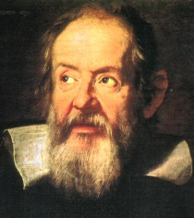
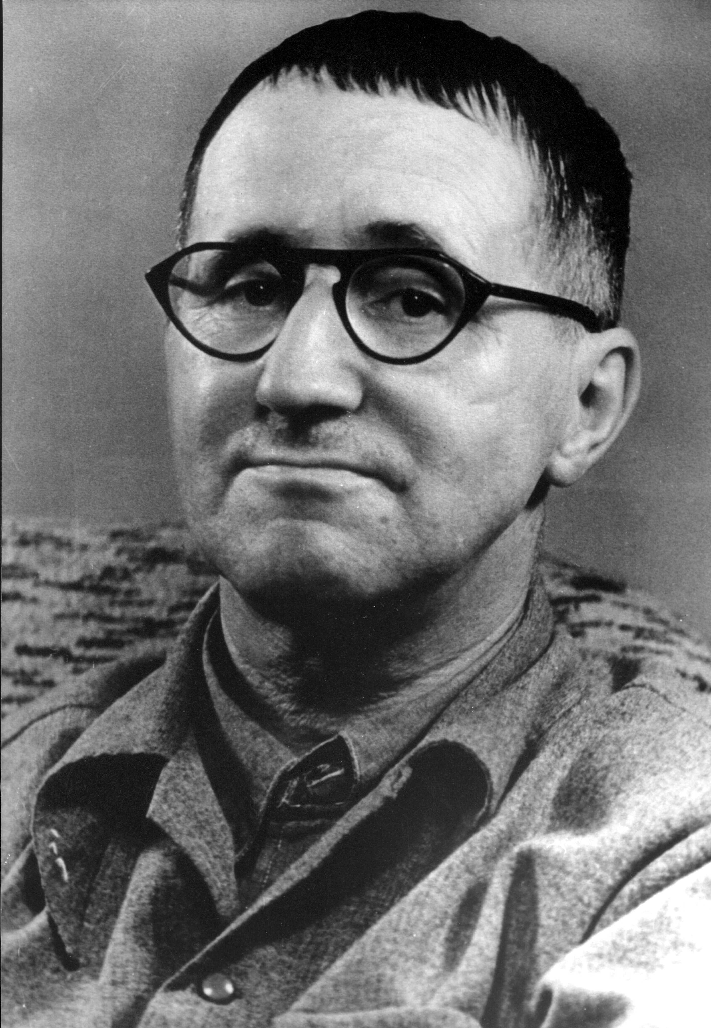
Due apologhi filosofici sulla veritÀ
Dalla Vita di Galileo
di Bertolt Brecht (1898-1956)
Un monacello: «Ma non credete che la verità – se verità è – si farà strada anche senza di noi?». Galileo: «No, no, no! La verità riesce ad imporsi solo nella misura in cui noi la imponiamo: la vittoria della ragione non può che essere la vittoria di coloro che ragionano».

Slide 17
Una domanda e un’obiezione di ludwig wittgenstein
Si racconta che Ludwig Wittgenstein (1889-1951), filosofo e logico austriaco, domandò a un collega perché la gente considerasse più naturale che il Sole ruotasse intorno alla Terra e non il contrario. Alla risposta che semplicemente sembrava così, domandò che cosa sarebbe sembrato se la Terra si fosse mossa intorno al Sole.
L’apologo è tratto dal libro di Terry Eagleton Che cos’è l’ideologia e mostra che la filosofia va concepita e praticata come esercizio di una razionalità critica la quale, servendosi di ipotesi controfattuali, scopre nuove dimensioni, prima insospettate, della realtà e della razionalità.

Slide 18
«Io sono uno studioso e sento tutta la sete di conoscere che può sentire un uomo. Vi fu un tempo nel quale io credetti che questo costituisse tutto il valore dell’umanità; allora io sprezzavo il popolo che è ignorante. È Rousseau che mi ha disingannato. Quella superiorità illusoria è svanita; ho imparato che la scienza per sé è inutile, se non serve a mettere in valore l’umanità».
Immanuel Kant

Slide 19
Tutto è più semplice
di quanto pensi
ed allo stesso tempo
più complesso
di quanto immagini.
Wolfgang Goethe

Slide 20
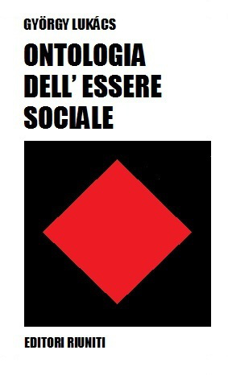
INDICAZIONI BIBLIOGRAFICHE

Slide 21


Slide 22
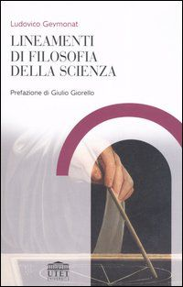

Slide 23
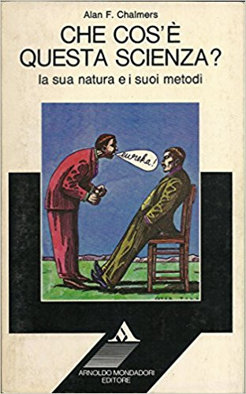

Slide 24
